Slide 1
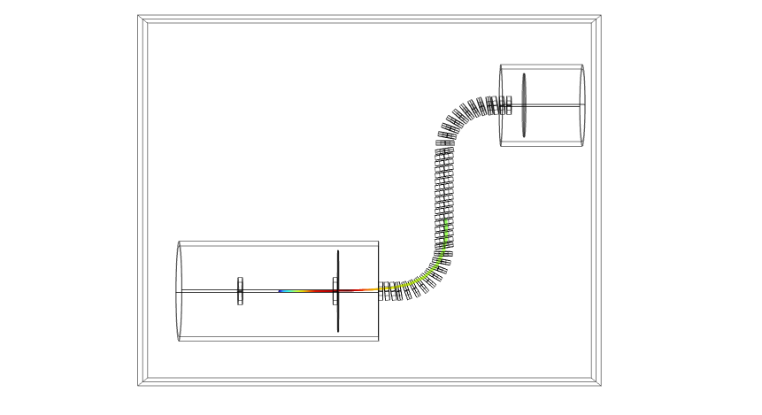
MACE磁场
鲁桂昊，赵诗涵

Slide 2
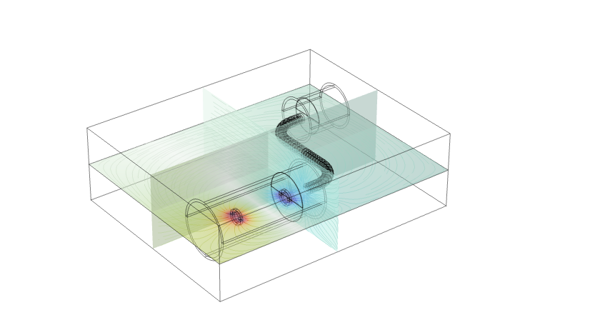
目前MACE电磁场处理思路
利用G4beamline模拟确定磁场设计指标和参数
确定电场设计方案
绘制3D模型导入COMSOL模拟电磁场，模拟正电子轨迹（目前阶段）
利用COMSOL计算出的电磁场导入现有MACE离线软件

Slide 3
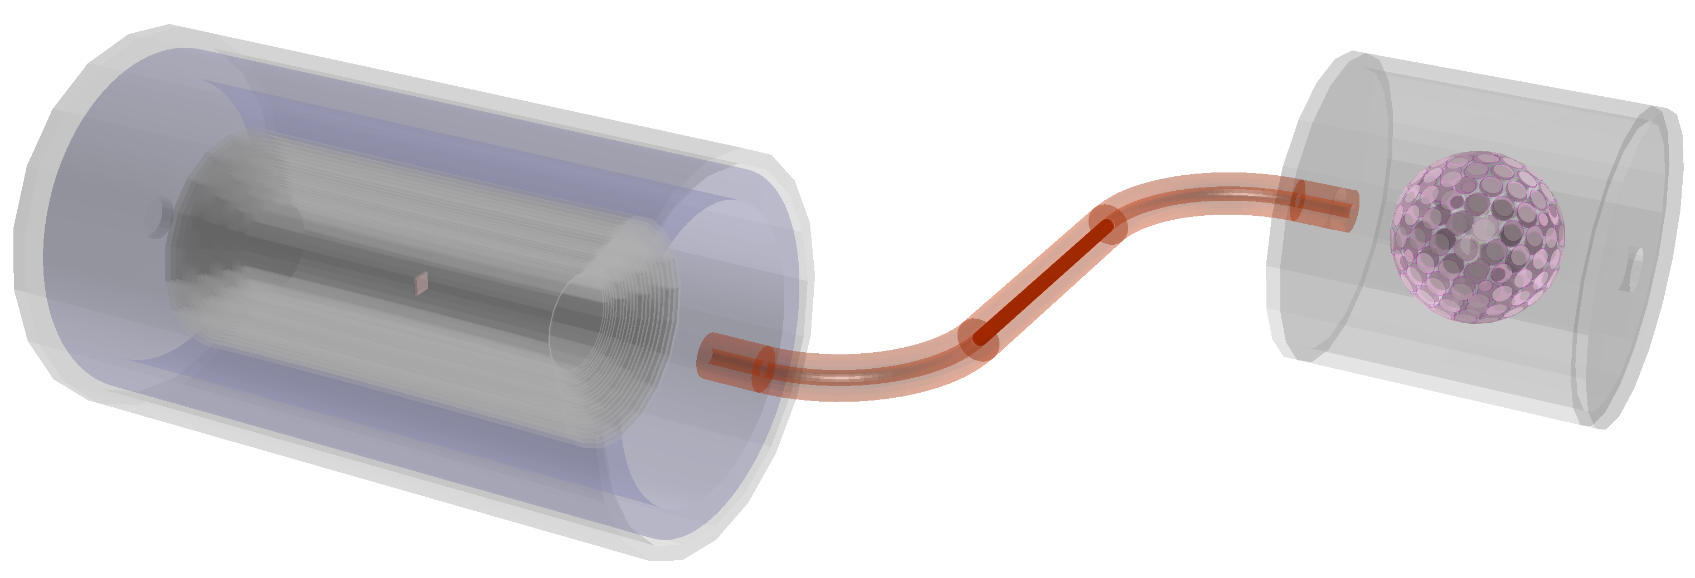
先前基于G4BL的设计
采用了 yaw angle 的磁补偿设计
偏航角设计
轨道正电子
探测器螺线管
（未画出）
先前G4BL螺线管的几何
MACE螺线管
S1
S3
B1
B2
磁谱仪
螺线管
S2

Slide 4
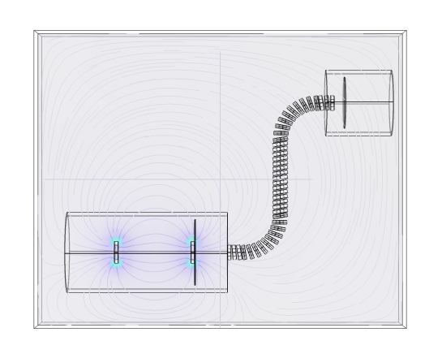
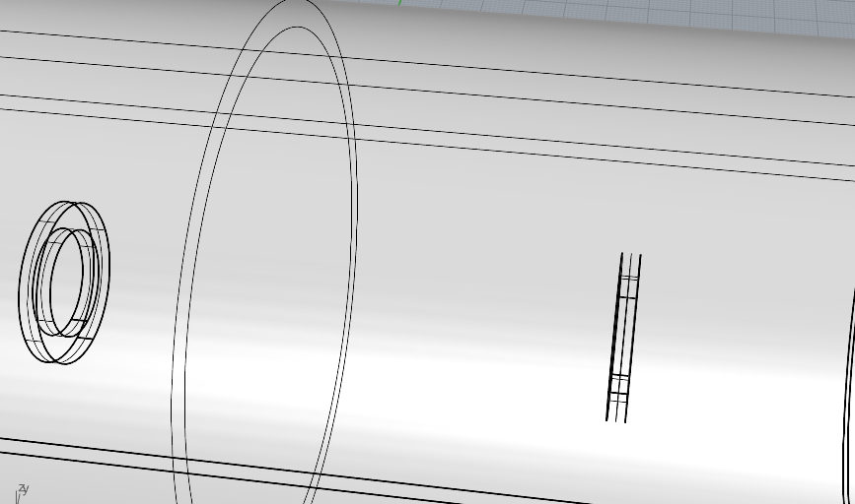
电场设计
采用电子管加速原理，利用圆筒线圈设计磁谱仪内部加速电场
目前尚未放置屏蔽腔
圆筒电极正极
圆筒电极负极

Slide 5
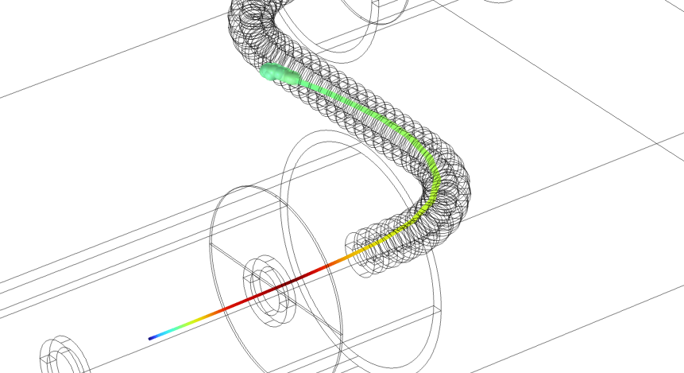
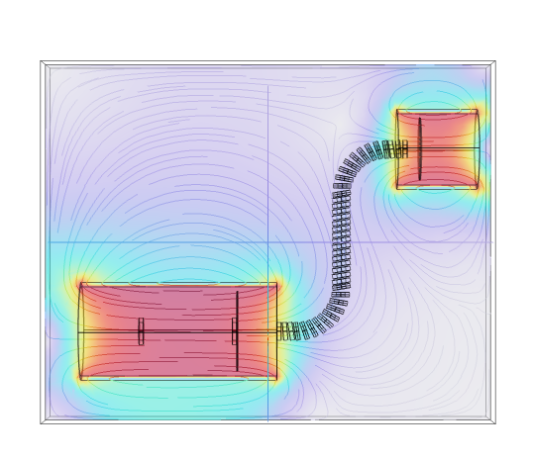
将3D模型导入COMSOL模拟计算
3D模型
利用Rhino将模型重写了一遍，导出通用3D模型
将通用3D模型导入COMSOL中进行模拟

Slide 6
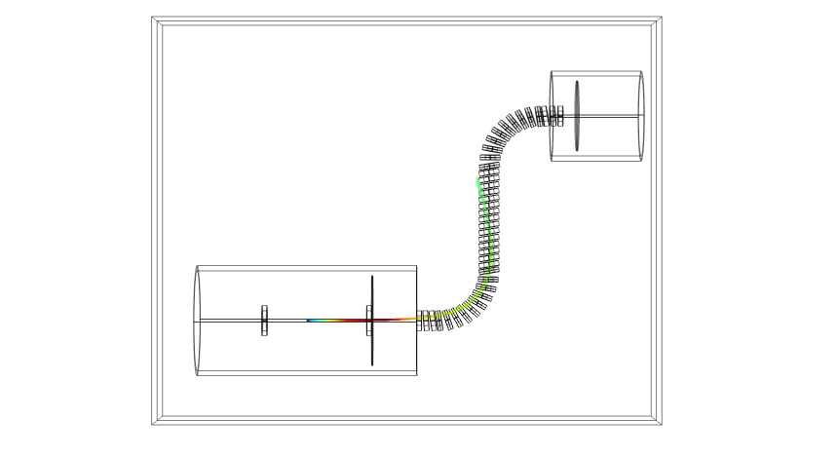
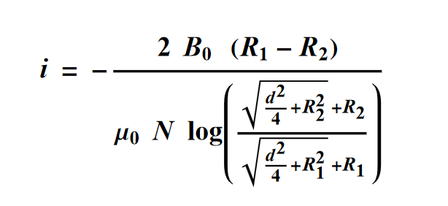
模拟误差分析
电流计算公式误差较大
电场的加速效果不佳，需要屏蔽设计
更改模型后的Yaw angle 的大小需要重写标定

Slide 7
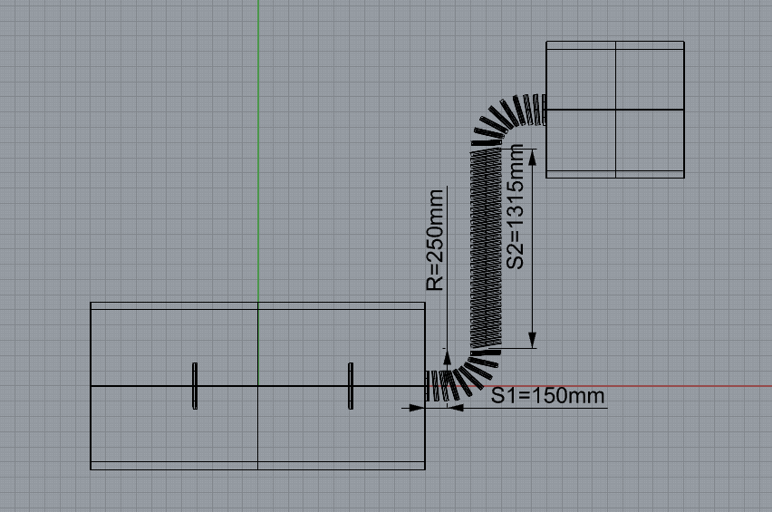
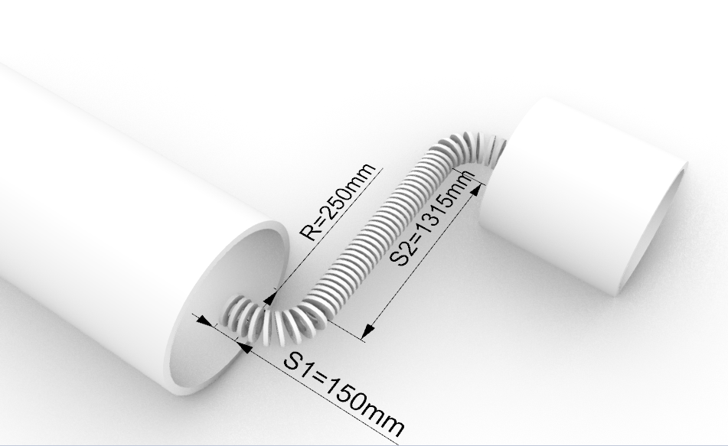
模型更改
重新更改了参数
中间S2区域改成全部弯曲的形式

Slide 8
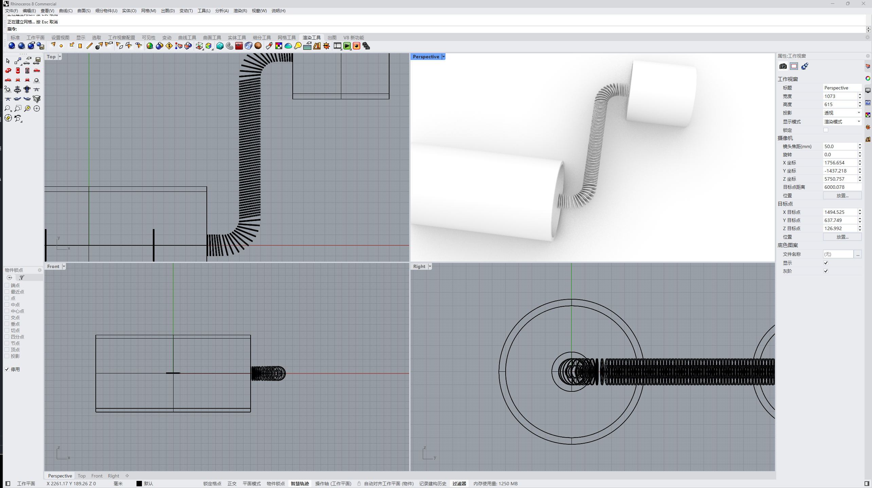
问题一：模型更改后，线圈的厚度需要重写考虑
N=10

Slide 9
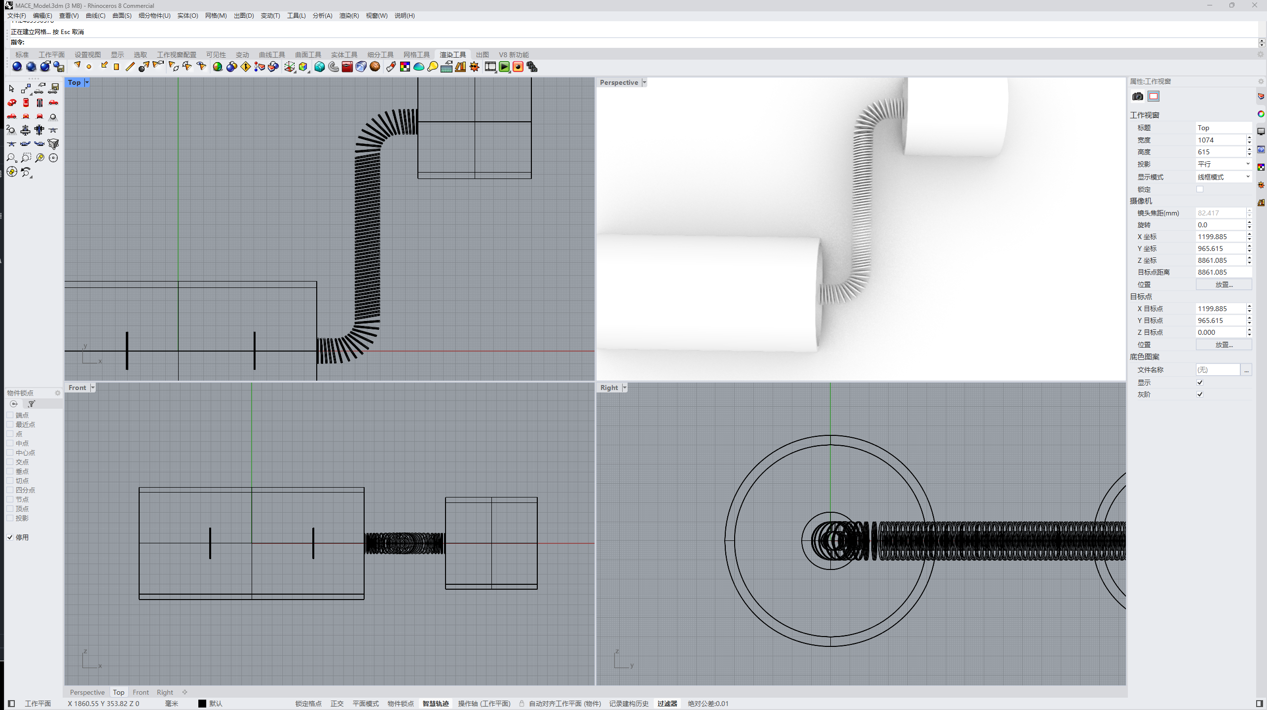
N=9

Slide 10
N=8

Slide 11
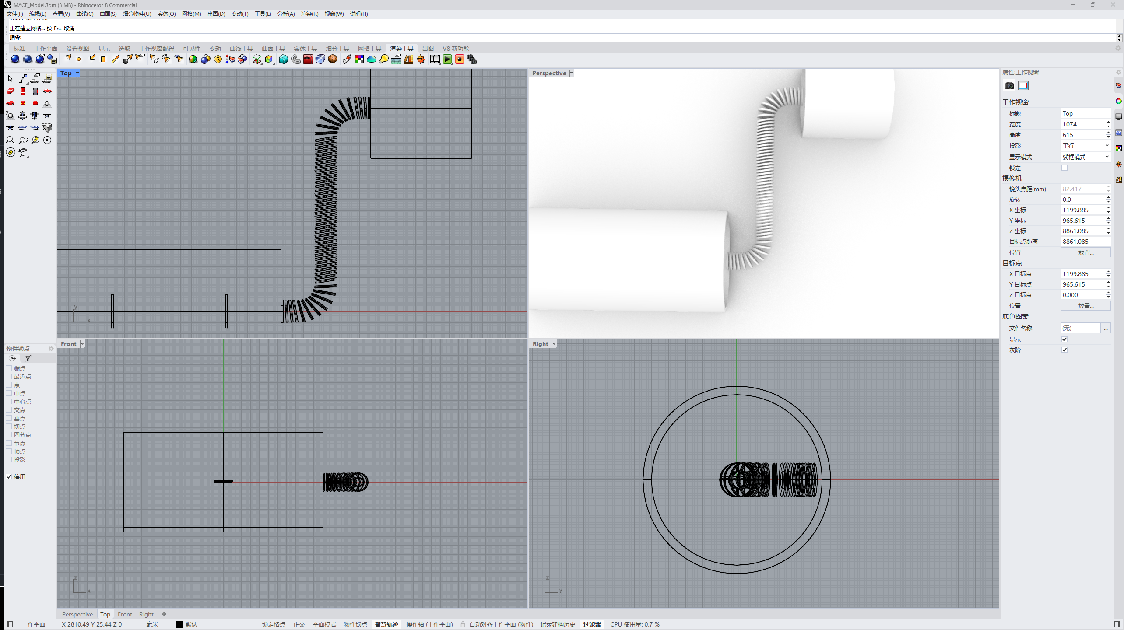
N=7

Slide 12
N=6

Slide 13
N=5

Slide 14
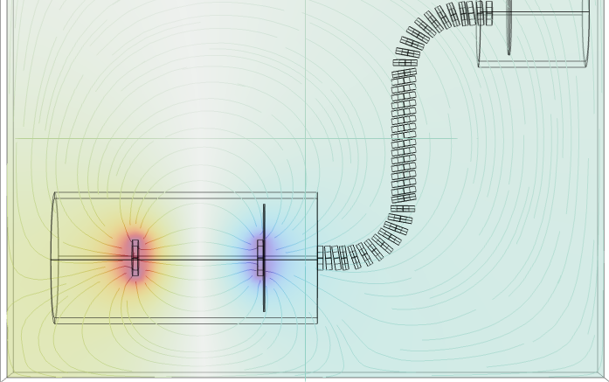
问题二：电场加速
电场屏蔽效应很弱
目前计划设计$静电$屏蔽管，起到电场屏蔽的效果
$φ$=4.6kV
$静电$屏蔽管
$φ$=5kV
$φ$=0.3kV
$φ$=3.3kV

